Slide 2
Добро.Взаимно — это сервис на базе VK Mini Apps, в котором пользователи могут бесплатно помогать друг другу, обмениваясь ресурсами и возможностями.
В сервиса зарегистрированы
более 100 тысяч пользователей
из разных городов и регионов России

Slide 3
Что можно делать в сервисе:
🔶 Просить помощь для себя: это могут быть как самые простые вещи вроде заменить лампочку или доставить продукты, так и более специализированные — научиться играть на пианино или помочь с ремонтом.
🔶 Оказывать необходимую помощь другим: например, собрать мебель, написать курсовую, настроить компьютер и пр.

Slide 4
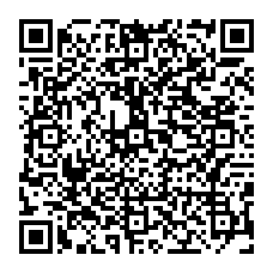
Как пользоваться сервисом?
Подробная инструкция
Шаг №1
Сканируйте QR-код для перехода приложение или найдите его
в каталоге мини-сервисов https://vk.com/services

Slide 5
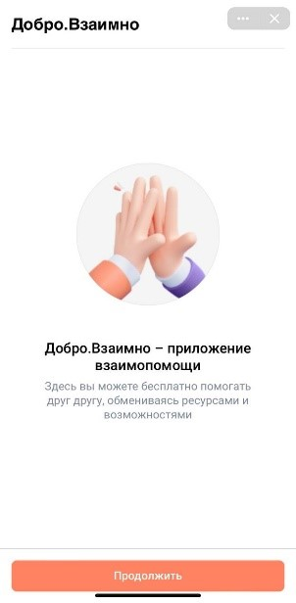
Как пользоваться сервисом?
Подробная инструкция
Шаг №2
После перехода в сервис, нажмите кнопку «Продолжить»

Slide 6
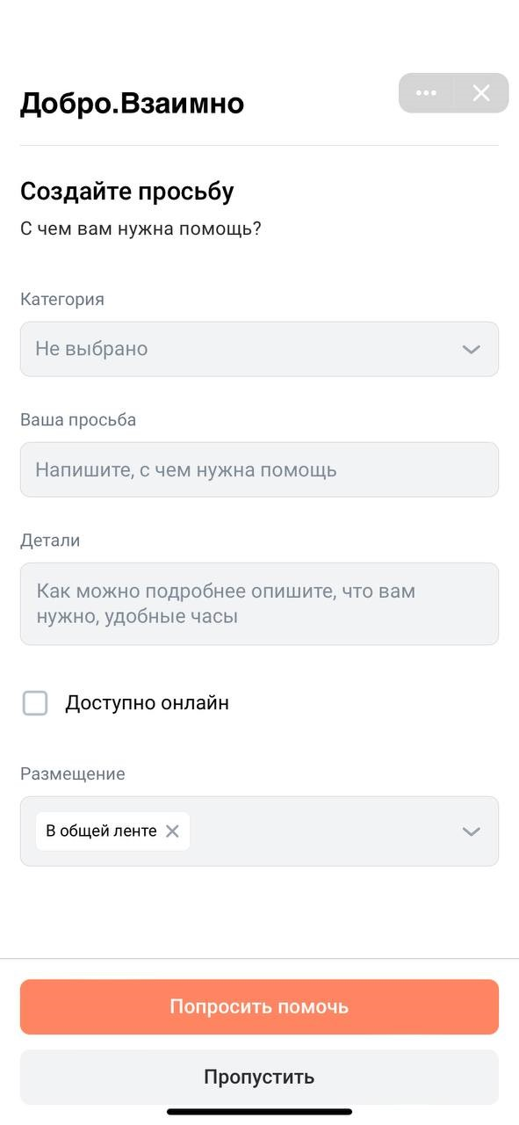
Как пользоваться сервисом?
Подробная инструкция
Шаг №3
Далее заполните все необходимые поля в форме:
🔸 Город
🔸 Категории, в которой(-ых) вам нужна помощь или вы сами можете помочь
🔸 Описание просьбы: категория, основная информация о просьбе, её детали

Slide 7
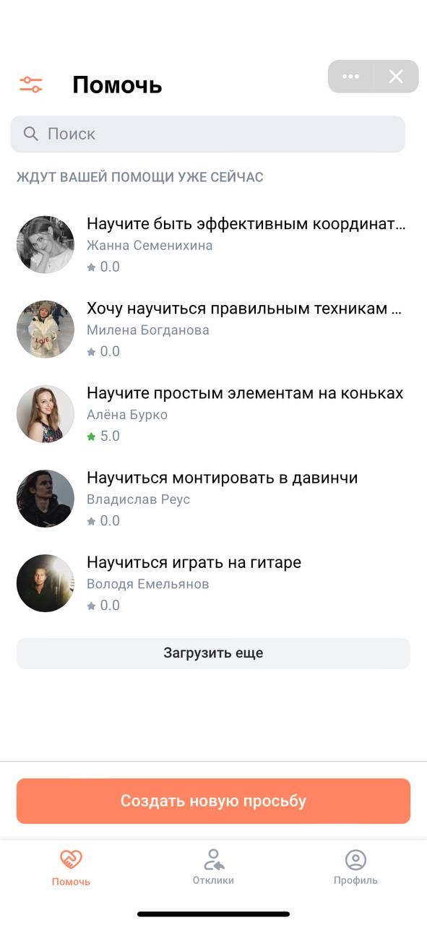
Как пользоваться сервисом?
Подробная инструкция
Шаг №4
После этого, ваша просьба появится в каталоге просьб. Ее будут видеть все пользователи вашего города, которые зарегистрированы в сервисе.
В разделе «Отклики» , вы сможете увидеть тех, кто откликнулся на вашу просьбу и выбрать себе исполнителя.

Slide 8
Присоединяйтесь к нашему приложению!
Добро – это взаимно!

